Slide 1

概率论
Probability
华南农业大学理学院应用数学系

Slide 2

第一章 随机事件及其概率
第二章 随机变量及其概率分布
第三章 二维随机变量及其分布
第四章 随机变量的数字特征

Slide 3

随机事件及其概率
第一章
随机事件
随机事件的概率
随机事件的公理化定义及其性质
条件概率和乘法公式
全概率公式与Bayes公式
试验的独立性与独立试验概型

Slide 4
什么是概率论
确定性现象 Certainty phenomena
  在101325Ｐa的大气压下，将纯净水加热到
  100℃时必然沸腾
  垂直上抛一重物，该重物会垂直下落
随机现象 Random phenomena
  掷一颗骰子，可能出现1，2，3，4，5，6点
  抛掷一枚均匀的硬币，会出现正面向上、反面向上
  两种不同的结果
概率论就是研究随机现象的统计规律性的数学学科

Slide 5
随机试验 Random Experiments
试验在相同的条件下可重复进行
每次试验的结果具有多种可能性，而且在试验之前可
以确定试验的所有可能结果
每次试验前不能准确预言试验后会出现哪一种结果．
实例
上抛一枚硬币
在一条生产线上，检测产品的等级情况
向一目标射击

Slide 6
随机事件 random Events
在随机试验中，可能出现也可能不出现，而在大量重复试验中具有某种规律性的事件叫做随机事件(random Events )，简称事件（Events)．
随机事件通常用大写英文字母Ａ、Ｂ、Ｃ等表示．
例如：
在抛掷一枚均匀硬币的试验中，“正面向上”是一 个随机事件，可用Ａ＝｛正面向上｝表示．
掷骰子，“出现偶数点”是一个随机事件，试验结果为2，4或6点，都导致“出现偶数点”发生。

Slide 7

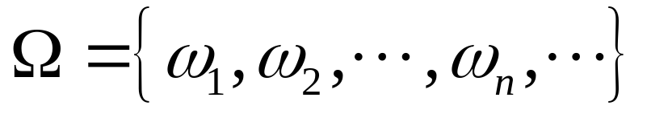
基本事件与样本空间
样本点 Sample Point
随机试验中的每一个可能出现的试验结果称为这个试验的一个 样本点 ，记作 ．
样本空间 Sample Space
全体样本点组成的集合称为这个试验的样本空间，记作Ω．即
基本事件
仅含一个样本点的随机事件称为基本事件．
含有多个样本点的随机事件称为复合事件．

Slide 8
写出下列试验的样本空间
E1: 掷一颗匀质骰子，观察骰子出现的点数
Ω={1，2，3，4，5，6}
点数：一维离散型随机变量
E2: 射手向一目标射击，直到击中目标为止
Ω={1,2,…}
射击次数：一维离散型随机变量
E3: 从四张扑克牌J,Q,K,A任意抽取两张。
Ω={(J,Q),…(Q,A)}
二维离散型随机变量
E4: 在一批灯泡中任意抽取一只，测试它的寿命
Ω={ｔ| 0≤ｔ≤ T}
寿命：一维连续型随机变量

Slide 9

随机事件（Random Events)
在随机试验中，随机事件一般是由若干个基本事件组成的．
例如，抛掷一颗骰子，观察出现的点数，那么“出现1点”、“出现2点”、...、“出现6 点”为该试验的基本事件．
A =｛出现奇数点｝是由三个基本事件 “出现1点”、“出现3点” 、 “出现5 点” 组合而成的随机事件．
样本空间Ω的任一子集A称为随机事件
属于事件A的样本点出现，则称事件A发生。

Slide 10
特例—必然事件Certainty Events
——记作Ω
必然事件
样本空间Ω也是其自身的一个子集
Ω也是一个“随机”事件
每次试验中必定有Ω中的一个样本点出现
必然发生
例
“抛掷一颗骰子，出现的点数不超过6”为
必然事件。

Slide 11
特例—不可能事件Impossible Event
不可能事件
——记作Φ
空集Φ也是样本空间的一个子集
Φ也是一个特殊的“随机”事件
不包含任何样本点
不可能发生
例
“抛掷一颗骰子，出现的点数大于6”是
不可能事件

Slide 12

随机试验：抛掷硬币
Tossing a coin
随机试验
掷一枚均匀的硬币，观察它出现正面或反面的情况
试验的样本点和基本事件
H：“正面向上”
T ：“反面向上”
样本空间
Ω={H，T}．

Slide 13
随机事件
试验：掷一枚硬币三次，观察它出现正面或反面的情况
Ω={HHH,HHT,HTH,THH,HTT,THT,TTH,TTT}
A=“正面出现两次”
={HHT,HTH,THH}
B=“反面出现三次”
={TTT}
C=“正反次数相等”
= Φ
D=“正反次数不等”
=Ω

Slide 14

随机试验：抛掷两颗骰子
Rolling two die
随机试验
抛掷两颗骰子，观察出现的点数
试验的样本点和基本事件
样本空间
Ω＝｛（1，1），（1，2）,（1，3），（1，4），（1，5），（1，6），...，（6，1），（6，2），...，（6，6）｝．

Slide 15
随机事件
试验：抛掷两颗骰子，观察出现的点数
A=“点数之和等于3”
={（1，2），（2，1）}
B=“点数之和大于11”
={6，6}
C=“点数之和不小于2”
=Ω
D=“点数之和大于12”
= Φ

Slide 16
事件的关系与运算
事件
事件之间的关系与事件的运算
集合
集合之间的关系与集合的运算
给定一个随机试验，设Ω为其样本空间，事件Ａ，Ｂ，A_{k} ( k =1 , 2 , 3 , ... ) 都是Ω的子集．

Slide 17



子事件 (事件的包含Contain ）
事件Ａ是事件Ｂ的子事件
事件Ａ发生必然导致事件Ｂ发生
事件Ａ的样本点都是事件Ｂ的样本点
记作
B
A
例如
抛掷两颗骰子，观察出现的点数
A={出现1点}
B={出现奇数点}

Slide 18
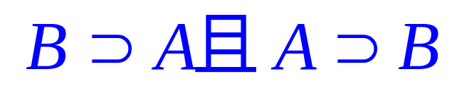

相等事件（Equal）
A=B
B
A
事件A与事件B含有相同的样本点
例如：在投掷一颗骰子的试验中，事件“出现偶数点”
与事件“出现2，4或6点”是相等事件。

Slide 19

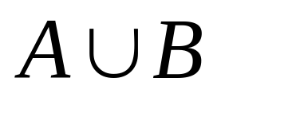

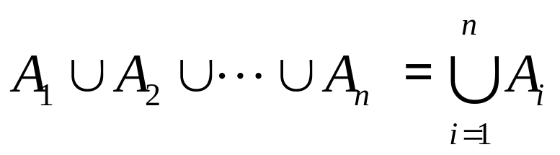
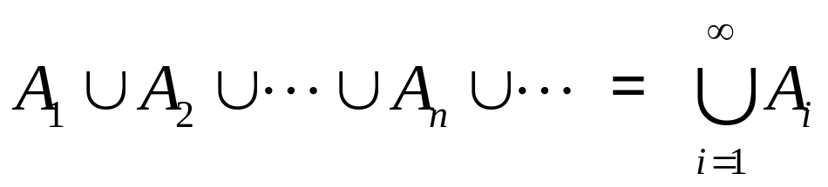
和事件 Union
和事件A∪B发生
A发生或B发生
事件A与事件B至少有一个发生
由事件A与事件B所有样本点组成
多个事件的和

Slide 20
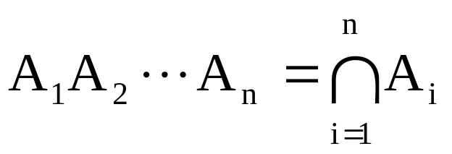
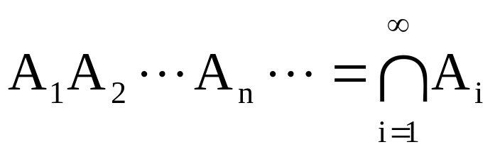
积事件Intersection
积事件AB发生 事件Ａ和事件Ｂ同时发生
由事件Ａ和事件Ｂ的公共样本点组成
ＡＢ
Ａ∩Ｂ
多个事件的积

Slide 21
互斥事件 (互不相容事件) Exclusive
事件A与事件B互斥 AB=Φ
事件A与事件B不能同时发生
事件A与事件B没有公共的样本点

Slide 22
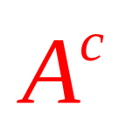


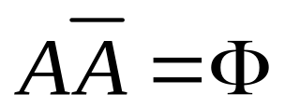
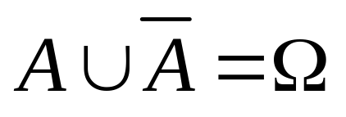
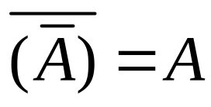
对立事件 Contrary
事件A不发生
是由所有不属于A的样本点组成
记作
性质

Slide 23
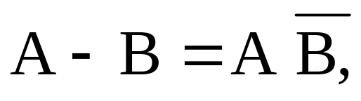
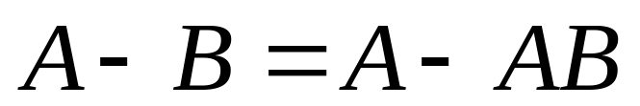
差事件 Difference
差事件A-B发生 事件A发生且事件B不发生
由属于事件A但不属于事件B的样本点组成
Ａ－Ｂ
性质

Slide 24
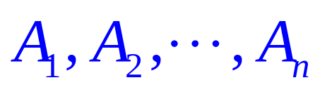
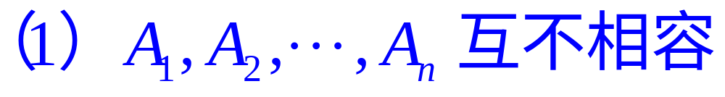
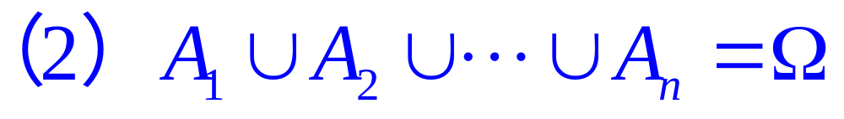

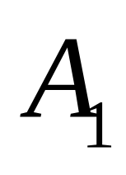
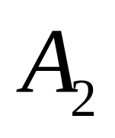
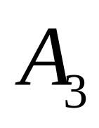
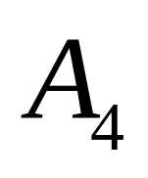
完备事件组
完备事件组

Slide 25

小 结
概率论 集合论
样本空间（必然事件） Ω 全集
不可能事件 Φ 空集Φ
子事件 A⊂B 子集A⊂B
和事件 A∪B 并集A∪B
积事件 A∩B 交集A∩B
差事件 A-B 差集A-B
对立事件 补集

Slide 26
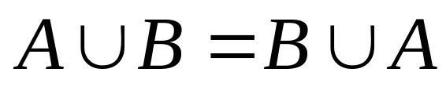
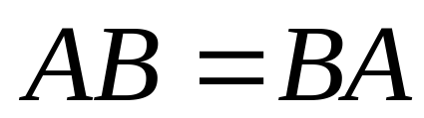
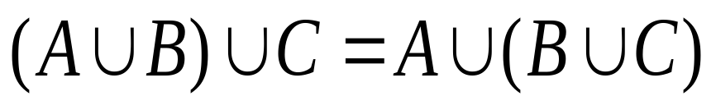
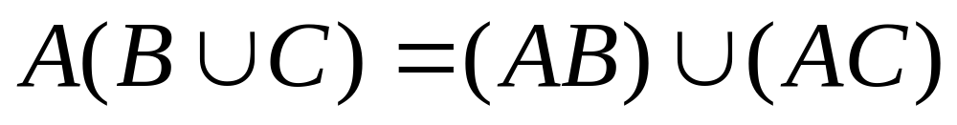
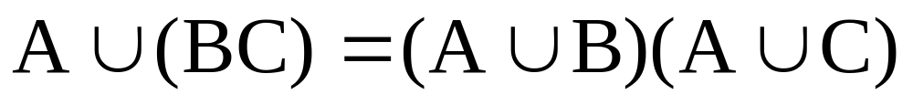
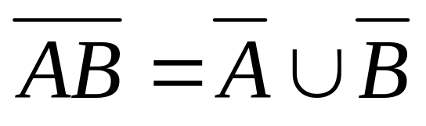
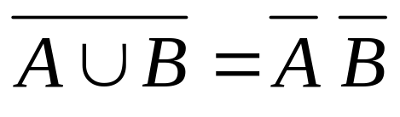
事件之间的运算律
交换律
结合律
分配律
摩根律
Venn图演示集合的关系与运算

Slide 27



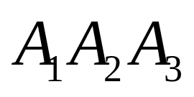
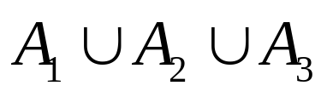
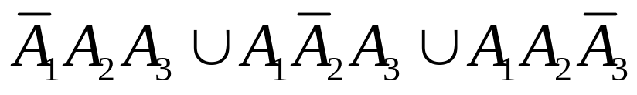
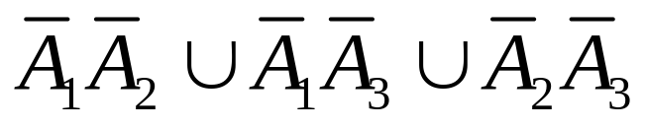
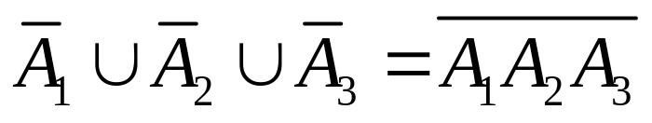
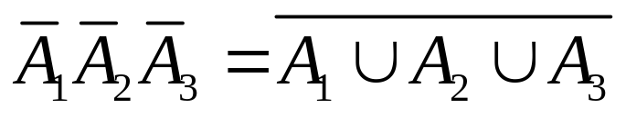
例：复合事件的表示
某射手向目标射击三次，用 表示第 次击中目标
试用 及其运算符表示下列事件：
（1） 三次都击中目标：
（2） 至少有一次击中目标：
（3） 恰好有两次击中目标：
（4） 最多击中一次：
（5）至少有一次没有击中目标：
（6）三次都没有击中目标：

Slide 28
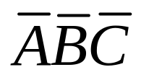
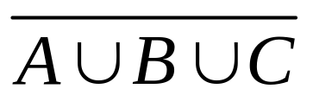
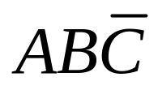
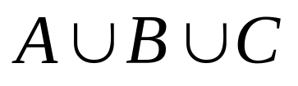
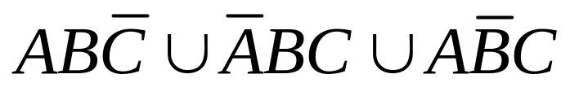
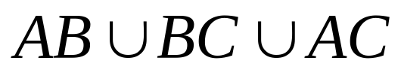
练一练
A,B,C为同一样本空间的随机事件，
试用A，B，C的运算表示下列事件
1） A，B，C 都不发生
2） A与B发生，C不发生
3） A，B，C 至少有一个发生
4） A，B，C 中恰有二个发生
5） A，B，C 中至少有二个发生
6） 事件3）的对立事件

